Slide 1

Módulo IV
INTRODUCCIÓN AL DESARROLLO WEB

Slide 2


Repaso del Módulo anterior
  Layouts con Flexbot y CSS Grid
  Diseño Responsive
  Variables CSS y Pseudo-clases

Slide 3

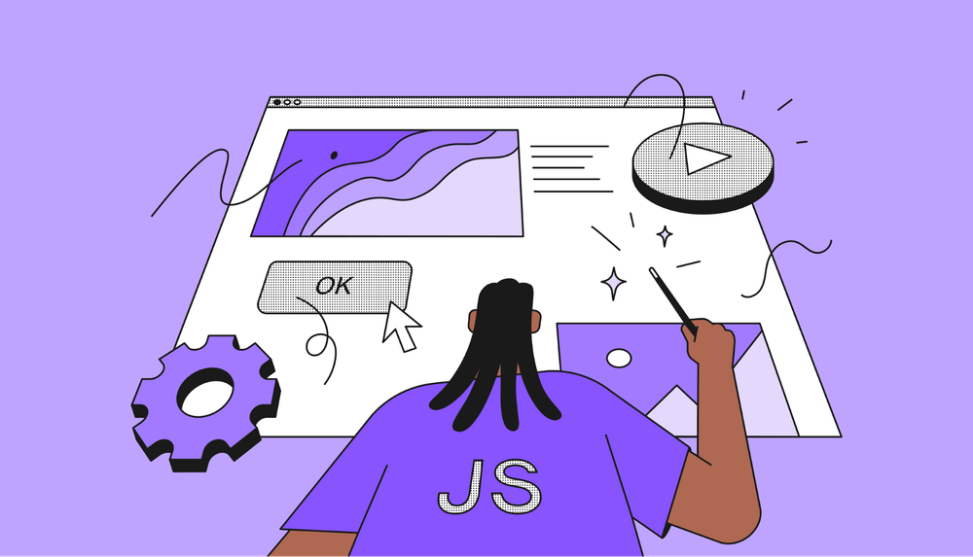
¿Qué es JavaScript?
JavaScript es un lenguaje de programación que se utiliza para crear contenido interactivo y dinámico en las páginas web.

Slide 4

¿Qué es exactamente la consola?
Es una herramienta integrada en todos los navegadores modernos.
Nos avisa si hay un código mal escrito o si falta un archivo y escribir código de programación.

Slide 5
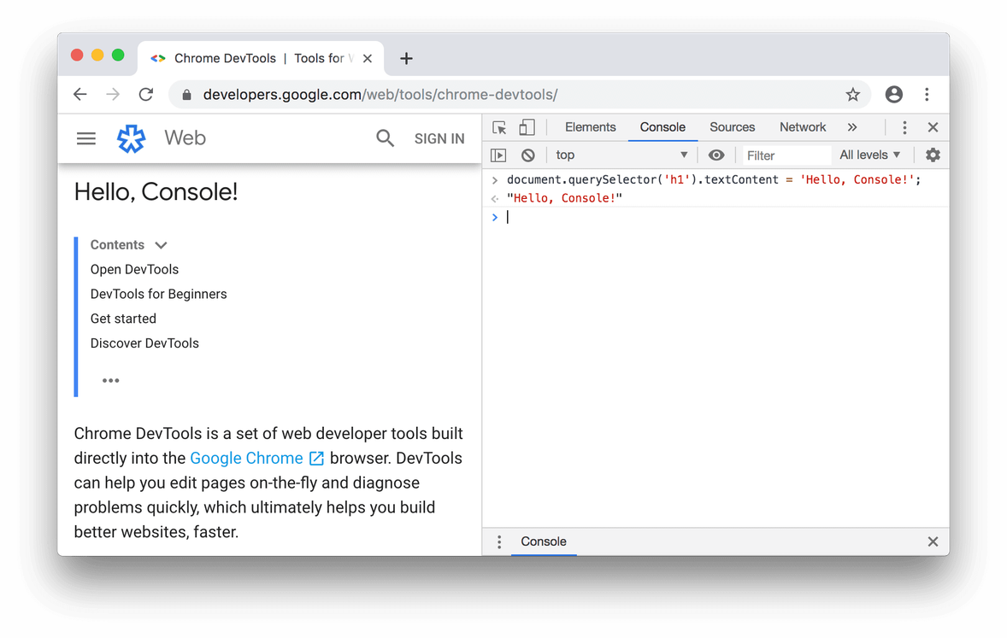
¿Cómo se abre la consola?
Precionamos F12 o le damos click derecho al navegador y luego a inspeccionar, allí encontraremos la consola.
Prueba ejecutar:
alert("hola mundo!");

Slide 6

¿Cómo se conecta JS con HTML?
Externo (Recomendado):
Crea un archivo separado con la extensión .js (por ejemplo, script.js o app.js) y enlazarlo usando el atributo src dentro de la etiqueta <script>.
Interno:
Escribe el código directamente dentro del documento HTML envolviéndolo con las etiquetas de apertura y cierre de <script>.

Slide 7
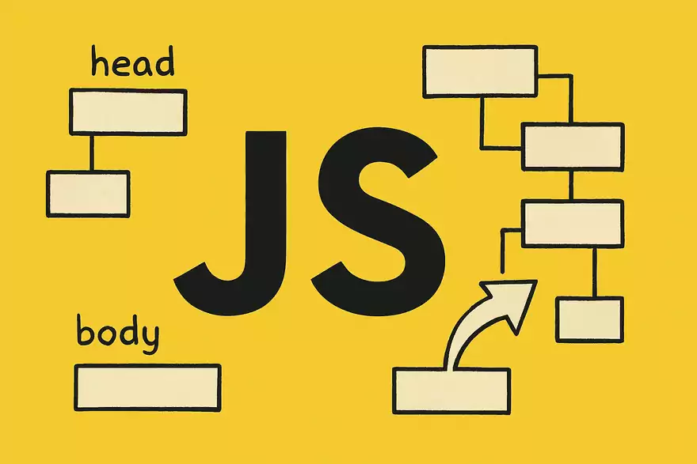

Fundamentos de JS
Conoce la estructura básica que toda página web necesita para existir.

Slide 8
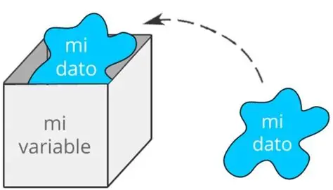
Variables JS
Una variable JS es como una caja con un nombre donde guardas un valor que puede usarse en otro momento.

Slide 9

Variables JS
Para crear una variable en JS usamos la palabra clave let seguida del nombre que tú quieras darle, el signo = y el valor que quieres guardar.

Slide 10
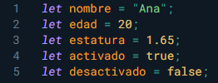
Tipos de Datos JS
Entre los tipos de datos tenemos...
Strings - Numbers - Floats - Booleans

Slide 11

Operadores Básicos JS
Entre los operadores básicos tenemos...
( + ) ( - ) ( * ) ( / )

Slide 12
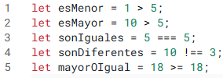
Operadores de Comparación JS
Entre los operadores de comparación tenemos...
( < ) ( > ) ( <= ) ( >= ) ( === ) ( !== )

Slide 13
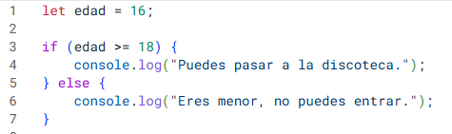
Condicionales JS
Los condicionales son el cerebro de tu código. Le permiten a la computadora tomar decisiones según si una condición se cumple
( if ) ( else )

Slide 14
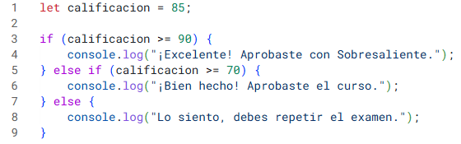
Condicionales JS
¿Y si hay más de dos opciones?
( elif )

Slide 15
Actividad IV
Vamos a practicar jugar con nuestra lógica de programación.
Recuerda... A programar se aprende programando.

Slide 16


